Slide 1
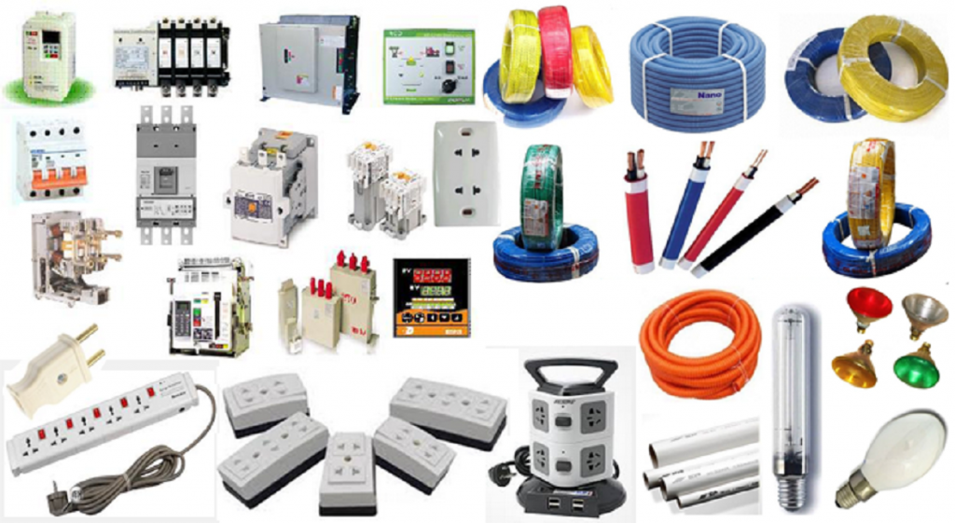
CHỦ ĐỀ 4. THIẾT BỊ, VẬT LIỆU, DỤNG CỤ DÙNG CHO LẮP ĐẶT MẠNG ĐIỆN TRONG NHÀ

Slide 2
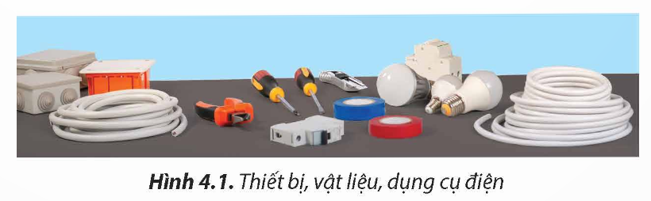
Quan sát Hình 4.1, em hãy kể tên các thiết bị, vật liệu, dụng cụ điện có trong hình.

Slide 3
Quan sát Hình 4.1, em hãy kể tên các thiết bị, vật liệu, dụng cụ điện có trong hình.
Ổ điện, aptomat, dây dẫn điện, ống nhựa, bóng đèn, tua vít, băng dính cách điện....

Slide 4
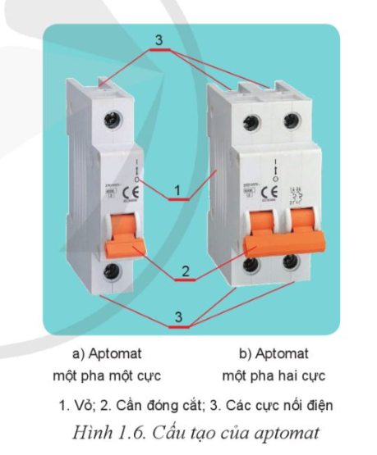
Aptomat lắp đặt cho mạng điện trong nhà được lựa chọn theo các tiêu chí nào?

Slide 5
Aptomat(CB) lắp đặt cho mạng điện trong nhà được lựa chọn theo các tiêu chí nào?
CB để lắp đặt cho mạng điện trong nhà được lựa chọn theo thông số kĩ thuật:
+ Điện áp định mức ghi trên vỏ CB phải lớn hơn hoặc bằng điện áp nguồn.
+ Cường độ dòng điện định mức ghi trên vỏ CB phải lớn hơn hoặc bằng tổng cường độ dòng điện định mức của các tải tiêu thụ điện lắp trong mạng điện trong nhà.

Slide 6
CHỦ ĐỀ 4. THIẾT BỊ, VẬT LIỆU, DỤNG CỤ DÙNG CHO LẮP ĐẶT MẠNG ĐIỆN TRONG NHÀ
1. Thiết bị dùng cho lắp đặt mạng điện trong nhà
1.1. Aptomat
Lựa chọn aptomat theo các thông số kĩ thuật:
- Cường độ dòng điện định mức lớn hơn hoặc bằng tổng cường độ dòng điện của các tải tiêu thụ điện lắp trong mạng điện trong nhà
- Điện áp định mức lớn hơn hoặc bằng điện áp nguồn.

Slide 7
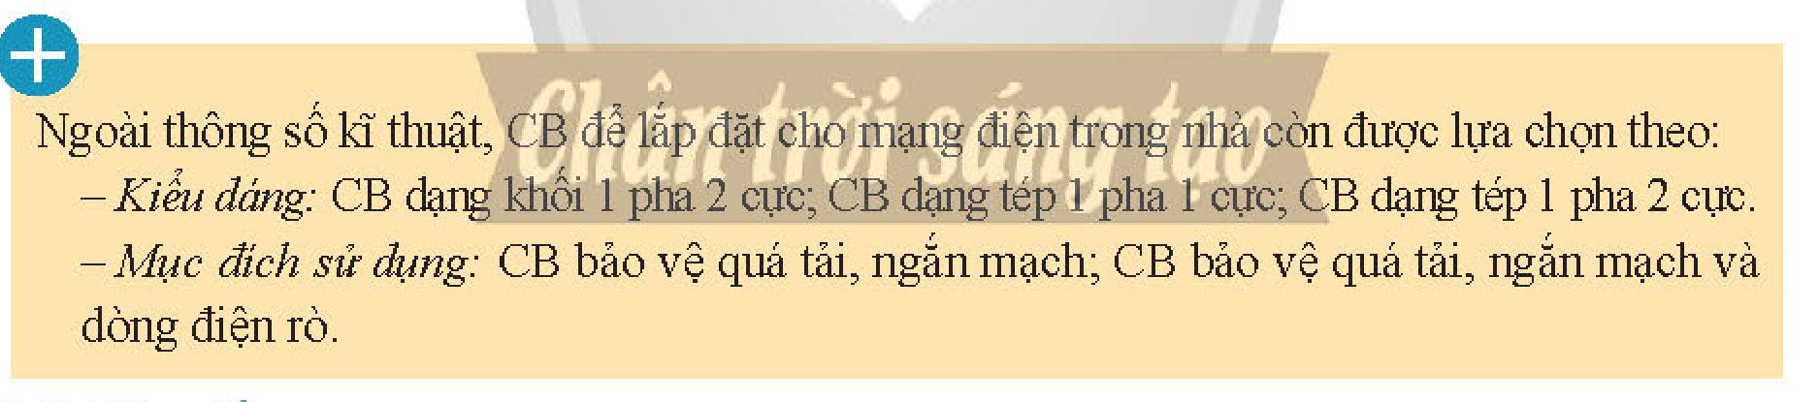

Slide 8
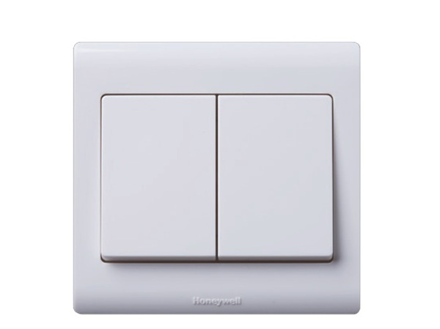
Công tắc lắp đặt cho mạng điện trong nhà được lựa chọn theo các tiêu chí nào?
Công tắc

Slide 9
Công tắc lắp đặt cho mạng điện trong nhà được lựa chọn theo các tiêu chí nào?
- Công tắc để lắp đặt cho mạng điện trong nhà được lựa chọn theo thông số kĩ thuật:
+ Điện áp định mức ghi trên vỏ CT phải lớn hơn hoặc bằng điện áp nguồn.
+ Cường độ dòng điện định mức của thiết bị mà CT điều khiển phải nhỏ hơn cường độ dòng điện định mức ghi trên vỏ công tắc.
Công tắc

Slide 10
CHỦ ĐỀ 4. THIẾT BỊ, VẬT LIỆU, DỤNG CỤ DÙNG CHO LẮP ĐẶT MẠNG ĐIỆN TRONG NHÀ
1. Thiết bị dùng cho lắp đặt mạng điện trong nhà
1.2. Công tắc
Lựa chọn công tắc theo các thông số kĩ thuật:
- Cường độ dòng điện định mức của thiết bị mà công tắc điều khiển phải nhỏ hơn cường độ dòng điện định mức ghi trên vỏ công tắc
- Điện áp định mức ghi trên vỏ công tắc lớn hơn hoặc bằng điện áp nguồn.

Slide 11
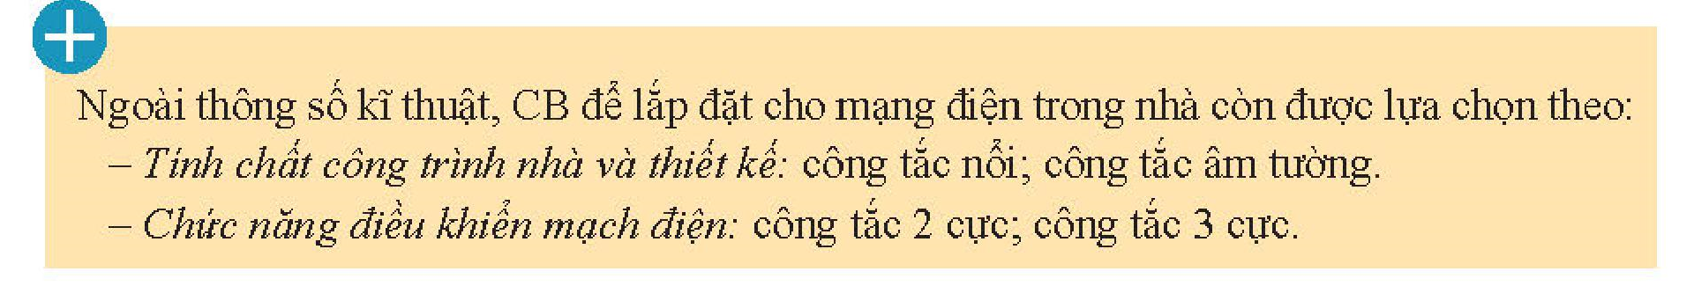

Slide 12
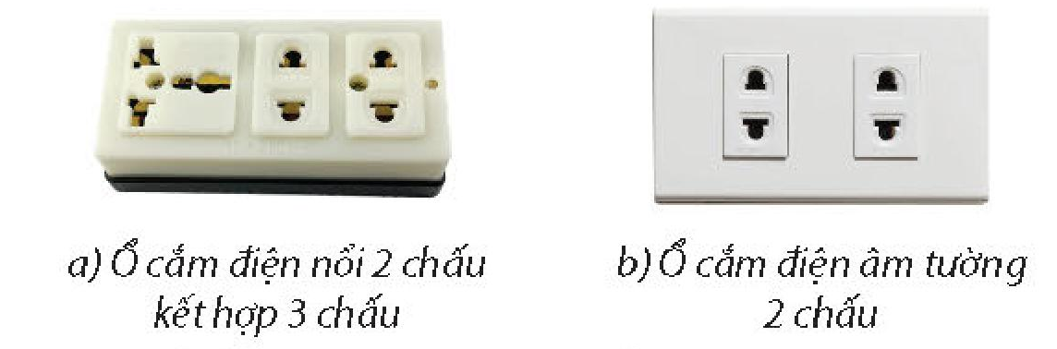
Ổ cắm điện lắp đặt cho mạng điện trong nhà được lựa chọn theo các tiêu chí nào?

Slide 13
Ổ cắm điện lắp đặt cho mạng điện trong nhà được lựa chọn theo các tiêu chí nào?
Lựa chọn ổ cắm điện theo các thông số kĩ thuật:
- Điện áp định mức ghi trên ổ cắm phải lớn hơn hoặc bằng điện áp nguồn
- Cường độ dòng điện định mức ghi trên vỏ ổ cắm điện phải lớn hơn hoặc bằng tổng cường độ dòng điện định mức của các thiết bị điện cắm vào ổ cắm điện.

Slide 14
Một ổ cắm điện kéo dài cung cấp điện cho hai bếp từ sử dụng trong mạng điện trong nhà có điện áp 220V. Mỗi bếp từ có công suất định mức 1400W. Như vây tổng công suất tiêu thụ của 2 bếp từ là 2.800 W. Khi đó cường độ dòng điện qua ổ cắm điện là:
I=2800:220=12,72(W)
Trong các loại Ổ cắm điện thường sử dụng điện trong nhà là 2,5A, 10A, 15A, 16A, 20A thì lựa chọn loại nào là phù hợp

Slide 15
Một ổ cắm điện kéo dài cung cấp điện cho hai bếp từ sử dụng trong mạng điện trong nhà có điện áp 220V. Mỗi bếp từ có công suất định mức 1400W. Như vây tổng công suất tiêu thụ của 2 bếp từ là 2.800 W. Khi đó cường độ dòng điện qua ổ cắm điện là:
I=2800:220=12,72(W)
Trong các loại Ổ cắm điện thường sử dụng điện trong nhà là 2,5A, 10A, 15A, 16A, 20A thì lựa chọn loại nào là phù hợp
Lựa chọn loại 15A là phù hợp.

Slide 16
CHỦ ĐỀ 4. THIẾT BỊ, VẬT LIỆU, DỤNG CỤ DÙNG CHO LẮP ĐẶT MẠNG ĐIỆN TRONG NHÀ
1. Thiết bị dùng cho lắp đặt mạng điện trong nhà
1.3. Ổ cắm điện
Lựa chọn ổ cắm điện theo các thông số kĩ thuật:
- Điện áp định mức ghi trên ổ cắm phải lớn hơn hoặc bằng điện áp nguồn
- Cường độ dòng điện định mức ghi trên vỏ ổ cắm điện phải lớn hơn hoặc bằng tổng cường độ dòng điện định mức của các thiết bị điện cắm vào ổ cắm điện.

Slide 17
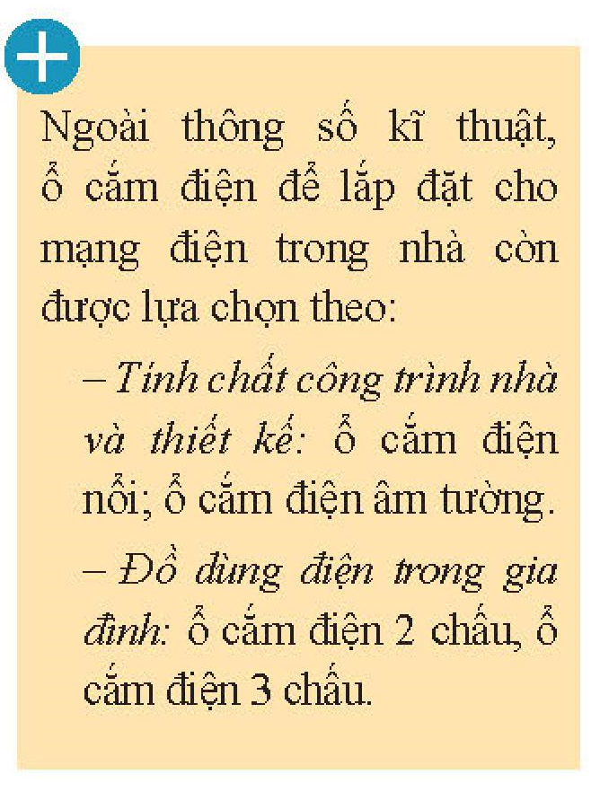

Slide 18
Bếp điện đôi có công suất 3800W, sử dụng mạng điện trong nhà 220V. Khi đó cường độ dòng điện qua dây dẫn điện dùng cho bếp là:
I=3800:220=17,27(W)
Dựa vào bảng 3.1 dưới đây lựa chọn dây dẫn điện cho bếp có tiết diện bao nhiêu là tốt nhất?
Bảng 3.1. Dòng điện định mức của dây dẫn điện bọc nhựa PVC
Dây hai lõi, lõi đồng
Tiết diện (mm2) | Dòng điện định mức (A)
0,5 | 5
0,75 | 7
1 | 10
1,25 | 12
1,5 | 16
2,5 | 25

Slide 19
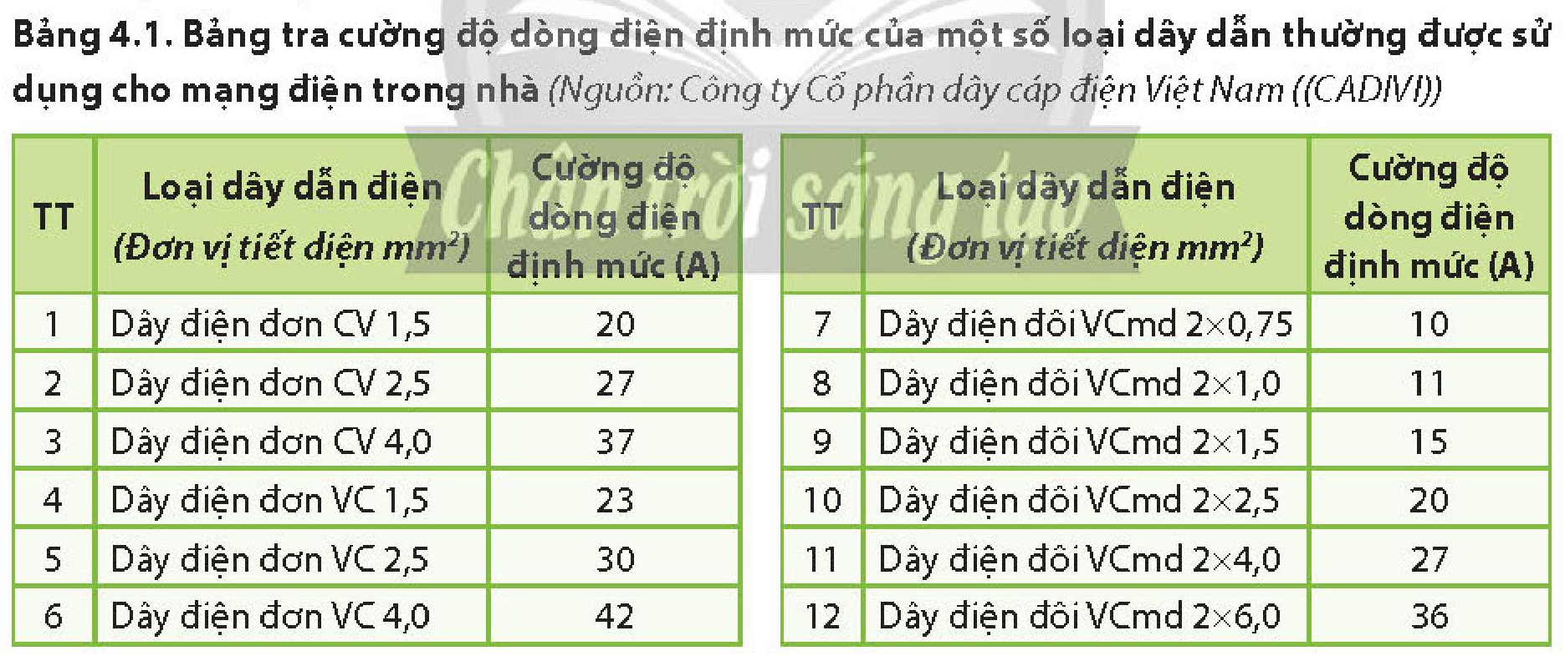
Bếp điện đôi có công suất 3800W, sử dụng mạng điện trong nhà 220V. Khi đó cường độ dòng điện qua dây dẫn điện dùng cho bếp là:
I=3800:220=17,27(A)
Dựa vào bảng 4.1 dưới đây lựa chọn dây dẫn điện cho bếp có tiết diện bao nhiêu là tốt nhất?
Dựa vào bảng 4.1 dưới đây lựa chọn dây dẫn điện cho bếp là dây điện đôi CVmd2x2,5 hoặc dây điện đơn CV 1,5.

Slide 20
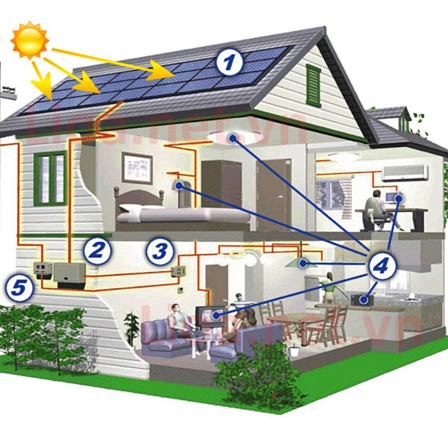
Mạng điện trong nhà thường sử dụng những loại dây dẫn điện nào?

Slide 21
Mạng điện trong nhà thường sử dụng những loại dây dẫn điện nào?
- Dây đơn cứng (VC)
- Dây đơn mềm (VCm)
- Dây đôi mềm (VCmd)

Slide 22
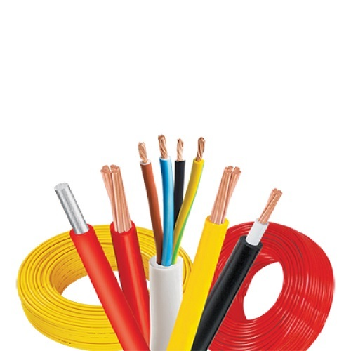
Dây dẫn điện sử dụng cho mạng điện trong nhà được lựa chọn theo các tiêu chí nào?

Slide 23
Dây dẫn điện sử dụng cho mạng điện trong nhà được lựa chọn theo các tiêu chí nào?
Thông thường, dây dẫn được lựa chọn có khả năng chịu cường độ dòng điện định mức lớn hơn hoặc bằng cường độ dòng điện định mức của tải tiêu thụ điện.

Slide 24
CHỦ ĐỀ 4. THIẾT BỊ, VẬT LIỆU, DỤNG CỤ DÙNG CHO LẮP ĐẶT MẠNG ĐIỆN TRONG NHÀ
2.Vật liệu dùng trong lắp đặt mạng điện trong nhà
2.1.Dây dẫn điện
- Dây dẫn điện sử dụng cho mạng điện trong nhà được lựa chọn theo cường đồ dòng điện định mức.
- Dây dẫn điện được lựa chọn có khả năng chịu cường độ dòng điện định mức lớn hơn hoặc bằng cường độ dòng điện định mức của tải tiêu thụ điện..

Slide 25
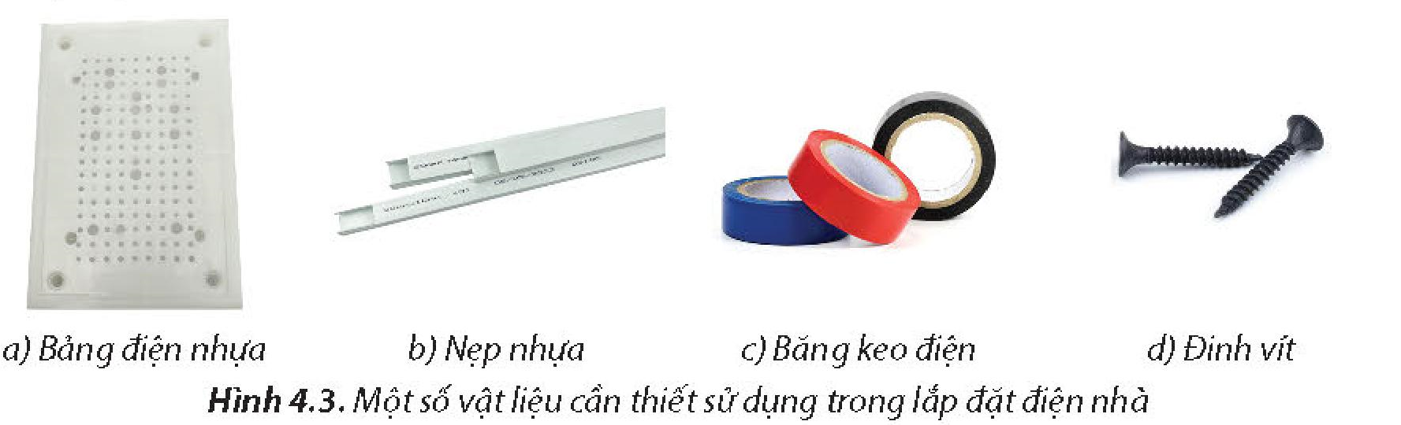
PHIẾU HỌC TẬP SỐ 1
Nhóm:.........................................................
Cho các gợi ý dưới đây: 1.dùng để chứa dây dẫn điện và cố định tuyến dây của mạng điện trong nhà 2. dùng để lắp đặt các thiết bị như Aptomat, công tắc, ổ cắm điện 3. dùng để cố định bảng điện, thiết bị điện...trên tường 4. dùng để bọc cách điện cho mối nối dây Em hãy dùng các gợi ý trên, quan sát hình 4.3 và hoàn thành bảng dưới đây để được chức năng của một số vật liệu khác dùng trong mạng điện trong nhà
Vật liệu khác | Chức năng
Bảng điện nhựa
Nẹp hoặc ống nhựa
Băng keo điện
Đinh vít và tắc kê nhựa

Slide 26
HƯỚNG DẪN CHẤM PHIẾU HỌC TẬP
PHIẾU HỌC TẬP SỐ 1
Nhóm:.........................................................
Cho các gợi ý dưới đây 1.dùng để chứa dây dẫn điện và cố định tuyến dây của mạng điện trong nhà 2. dùng để lắp đặt các thiết bị như Aptomat, công tắc, ổ cắm điện 3. dùng để cố định bảng điện, thiết bị điện...trên tường 4. dùng để bọc cách điện cho mối nối dây Em hãy dùng các gợi ý trên và hoàn thành bảng dưới đây để được chức năng của một số vật liệu khác dùng trong mạng điện trong nhà
Vật liệu khác | Chức năng
Bảng điện nhựa | 2. dùng để lắp đặt các thiết bị như Aptomat, công tắc, ổ cắm điện
Nẹp hoặc ống nhựa | 1.dùng để chứa dây dẫn điện và cố định tuyến dây của mạng điện trong nhà
Băng keo điện | 4. dùng để bọc cách điện cho mối nối dây
Đinh vít và tắc kê nhựa | 3. dùng để cố định bảng điện, thiết bị điện...trên tường

Slide 27
CHỦ ĐỀ 4. THIẾT BỊ, VẬT LIỆU, DỤNG CỤ DÙNG CHO LẮP ĐẶT MẠNG ĐIỆN TRONG NHÀ
2.Vật liệu dùng trong lắp đặt mạng điện trong nhà
2.2.Vật liệu khác
- Bảng điện nhựa
- Băng keo điện
- Đinh vít và tắc kê nhựa

Slide 28
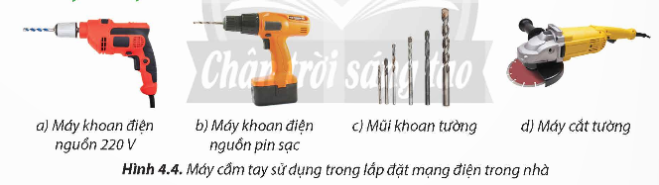
Quan sát Hình 4.4 và cho biết trong lắp đặt mạng điện trong nhà, máy khoan điện và máy cắt thường được sử dụng trong những trường hợp nào.

Slide 29
Quan sát Hình 4.4 và cho biết trong lắp đặt mạng điện trong nhà, máy khoan điện và máy cắt thường được sử dụng trong những trường hợp nào.
- Máy khoan điện:
+ Khoan lỗ trên tường: Máy khoan điện được sử dụng để khoan lỗ trên tường để đi dây điện, ổ cắm, công tắc,...
+ Khoan lỗ trên trần nhà: Máy khoan điện được sử dụng để khoan lỗ trên trần nhà để đi dây điện, bóng đèn,...
+ Khoan lỗ trên các vật liệu khác: Máy khoan điện có thể được sử dụng để khoan lỗ trên các vật liệu khác như gỗ, kim loại,... để lắp đặt các thiết bị điện.
- Máy cắt:
+ Cắt dây điện: Máy cắt được sử dụng để cắt dây điện theo kích thước mong muốn.
+ Cắt ống gen: Máy cắt được sử dụng để cắt ống gen để bảo vệ dây điện.
+ Cắt các vật liệu khác: Máy cắt có thể được sử dụng để cắt các vật liệu khác như gỗ, kim loại,... để lắp đặt các thiết bị điện.

Slide 30
CHỦ ĐỀ 4. THIẾT BỊ, VẬT LIỆU, DỤNG CỤ DÙNG CHO LẮP ĐẶT MẠNG ĐIỆN TRONG NHÀ
3. Dụng cụ dùng cho lắp đặt mạng điện trong nhà
3.1. Máy cầm tay
- Máy khoan điện: sử dụng để khoan tường, gỗ, bảng điện...
- Máy khoan điện được lựa chọn theo các tiêu chí như nguồn điện cung cấp loại xoay chiều 220V, pin sạc, công suất máy khoan; loại mũi khoan, kích thước mũi khoan.
- Máy cắt tường: sử dụng để cắt tường đặt ống nhựa khi lắp đặt mạng điện âm tường
- Máy cắt được lựa chọn theo công suất máy và loại lưỡi cắt

Slide 31
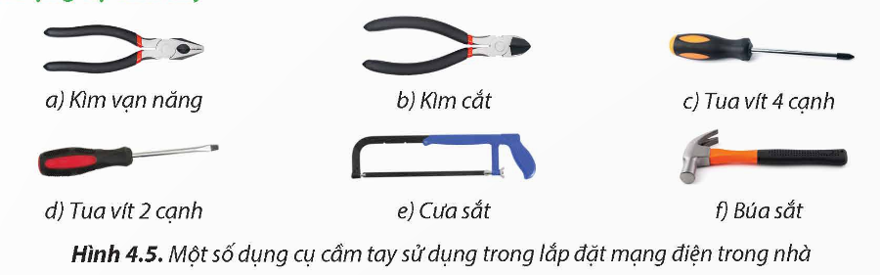
Các dụng cụ cầm tay có trong Hình 4.5 được sử dụng vào những trường hợp nào trong lắp đặt mạng điện trong nhà?

Slide 32
Các dụng cụ cầm tay có trong Hình 4.5 được sử dụng vào những trường hợp nào trong lắp đặt mạng điện trong nhà?
- Kìm: sử dụng để cắt dây, tuốt, giữ dây dẫn. Một số loại kìm là kìm vạn năng, kìm cắt, kìm tuốt dây..
- Tua vít: sử dụng để tháo, lắp đinh vít
- Cưa sắt: sử dụng để cưa cắt nẹp nhựa, ống nhựa, kim loại...
- Búa sắt: sử dụng để tạo lực đập; đóng đinh, tắc kê nhựa...

Slide 33
CHỦ ĐỀ 4. THIẾT BỊ, VẬT LIỆU, DỤNG CỤ DÙNG CHO LẮP ĐẶT MẠNG ĐIỆN TRONG NHÀ
3. Dụng cụ dùng cho lắp đặt mạng điện trong nhà
3.2. Dụng cụ cầm tay
- Kìm: sử dụng để cắt dây, tuốt, giữ dây dẫn. Một số loại kìm là kìm vạn năng, kìm cắt, kìm tuốt dây..
- Tua vít: sử dụng để tháo, lắp đinh vít
- Cưa sắt: sử dụng để cưa cắt nẹp nhựa, ống nhựa, kim loại...
- Búa sắt: sử dụng để tạo lực đập; đóng đinh, tắc kê nhựa...

Slide 34
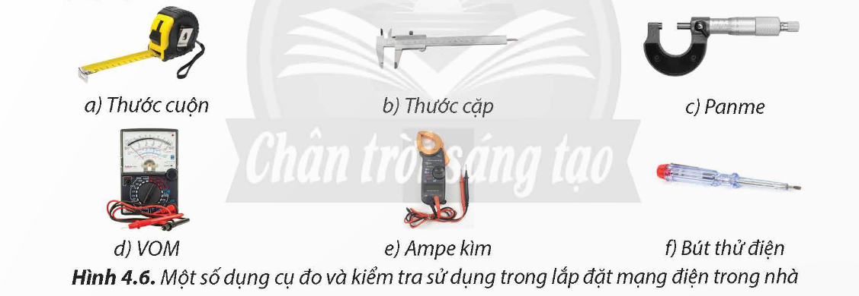
Quan sát Hình 4.6 và cho biết VOM, ampe kìm và bút thử điện được sử dụng vào những trường hợp nào trong lắp đặt mạng điện trong nhà?

Slide 35
Quan sát Hình 4.6 và cho biết VOM, ampe kìm và bút thử điện được sử dụng vào những trường hợp nào trong lắp đặt mạng điện trong nhà?
- Thước: dùng để đo chiều dài, đo đường kính dây điện, kích thước, chiều sâu lỗ
- VOM: sử dụng để đo, kiểm tra điện áp xoay chiều, điện áp một chiều, đo điện trở và thông mạch.
- Ampe kìm: sử dụng để đo, kiểm tra cường độ dòng điện xoay chiều, điện áp xoay chiều; đo điện trở và thông mạch.
- Bút thử điện: sử dụng để kiểm tra điện thế xoay chiều tại một điểm trên mạng điện trong nhà.

Slide 36
CHỦ ĐỀ 4. THIẾT BỊ, VẬT LIỆU, DỤNG CỤ DÙNG CHO LẮP ĐẶT MẠNG ĐIỆN TRONG NHÀ
3. Dụng cụ dùng cho lắp đặt mạng điện trong nhà
3.3. Dụng cụ đo
- Thước: dùng để đo chiều dài, đo đường kính dây điện, kích thước, chiều sâu lỗ
- VOM: sử dụng để đo, kiểm tra điện áp xoay chiều, điện áp một chiều, đo điện trở và thông mạch.
- Ampe kìm: sử dụng để đo, kiểm tra cường độ dòng điện xoay chiều, điện áp xoay chiều; đo điện trở và thông mạch.
- Bút thử điện: sử dụng để kiểm tra điện thế xoay chiều tại một điểm trên mạng điện trong nhà.

Slide 37
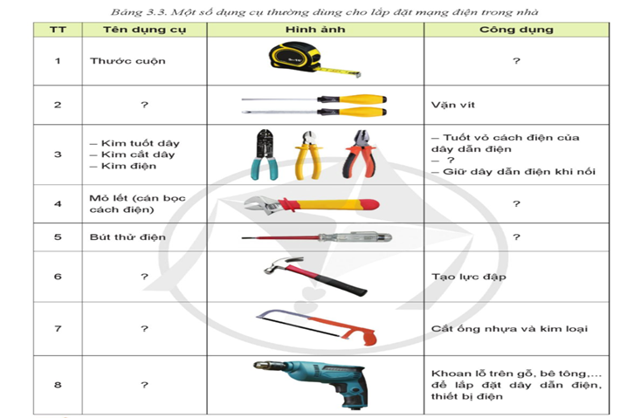

Hoàn thiện nội dung còn thiếu trong Bảng dưới đây

Slide 39
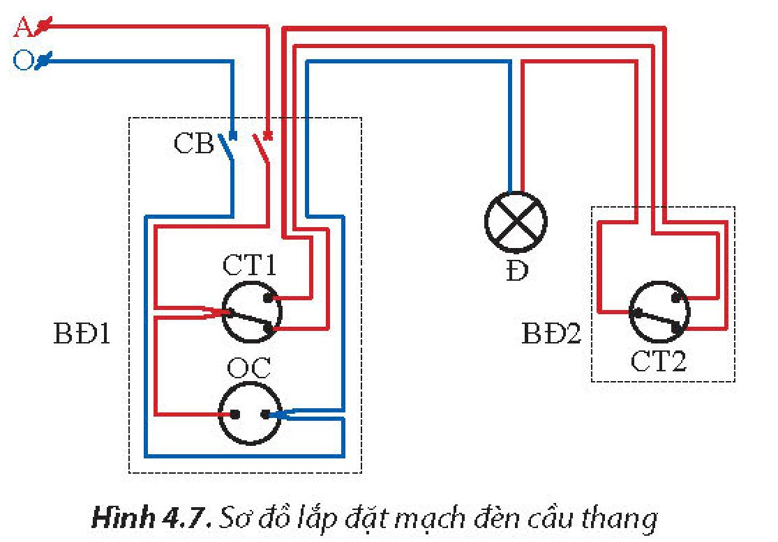
4. Lựa chọn thiết bị, vật liệu, dụng cụ cho mạng điện trong nhà
Hãy lựa chọn các thiết bị, vật liệu, dụng cụ phù hợp để lắp đặt mạch điện theo thiết kế của sơ đồ lắp đặt như hình 4.7. Hai dây A và O cung cấp điện áp xoay chiều 220V, bóng đèn chiếu sáng 220V-40W

Slide 40
4. Lựa chọn thiết bị, vật liệu, dụng cụ cho mạng điện trong nhà
Hãy lựa chọn các thiết bị, vật liệu, dụng cụ phù hợp để lắp đặt mạch điện theo thiết kế của sơ đồ lắp đặt như hình 4.7. Hai dây A và O cung cấp điện áp xoay chiều 220V, bóng đèn chiếu sáng 220V-40W
4.1. Nghiên cứu sơ đồ lắp đặt

Slide 41
4. Lựa chọn thiết bị, vật liệu, dụng cụ cho mạng điện trong nhà
Hãy lựa chọn các thiết bị, vật liệu, dụng cụ phù hợp để lắp đặt mạch điện theo thiết kế của sơ đồ lắp đặt như hình 4.7. Hai dây A và O cung cấp điện áp xoay chiều 220V, bóng đèn chiếu sáng 220V-40W
4.1. Nghiên cứu sơ đồ lắp đặt
4.2. Lập danh sách thiết bị, dụng cụ, vật liệu
Bảng 4.2. Danh sách thống kê thiết bị, vật liệu, dụng cụ
STT | Thiết bị, vật liệu, dụng cụ | Đơn vị | Số lượng | Ghi chú
1 | Aptomat(CB) | Cái | 01
2 | Công tắc 3 cực | Cái | 02 | Loại công tắc nổi
3 | Ổ cắm điện 2 chấu 250V-10A | Cái | 01 | Loại ổ cắm nổi
4 | Bóng đèn 220V-40W | Cái | 01
5 | Dây dẫn điện đôi VCmd2x0,75 | Mét | 05
6 | Kìm cắt và tuốt dây | Cái | 01 | Hoặc kìm vạn năng
7 | Tua vít 4 cạnh | Cái | 01
8 | Bút thử điện | Cái | 01
9 | Băng keo điện | Cuộn | 01
10 | Nẹp nhựa vuông 25mm | Mét | 03
11 | Bảng điện 80mmx120mm | Cái | 01
12 | Bảng điện 200mmx300mm | Cái | 01

Slide 42
LUYỆN TẬP
Hãy nêu thông số kĩ thuật để lựa chọn CB trong lắp đặt mạng điện trong nhà.

Slide 43
LUYỆN TẬP
Hãy nêu thông số kĩ thuật để lựa chọn CB trong lắp đặt mạng điện trong nhà.
- CB để lắp đặt cho mạng điện trong nhà được lựa chọn theo thông số kĩ thuật:
+ Điện áp định mức ghi trên vỏ CB phải lớn hơn hoặc bằng điện áp nguồn.
+ Cường độ dòng điện định mức ghi trên vỏ CB phải lớn hơn hoặc bằng tổng cường độ dòng điện định mức của các tải tiêu thụ điện lắp trong mạng điện trong nhà.

Slide 44
LUYỆN TẬP
Hãy nêu công dụng của máy khoan điện và máy cắt tường trong lắp đặt mạng điện trong nhà.

Slide 45
LUYỆN TẬP
Hãy nêu công dụng của máy khoan điện và máy cắt tường trong lắp đặt mạng điện trong nhà.
*Máy khoan điện:
+ Khoan lỗ trên tường: Máy khoan điện được sử dụng để khoan lỗ trên tường để đi dây điện, ổ cắm, công tắc,...
+ Khoan lỗ trên trần nhà: Máy khoan điện được sử dụng để khoan lỗ trên trần nhà để đi dây điện, bóng đèn,...
+ Khoan lỗ trên các vật liệu khác: Máy khoan điện có thể được sử dụng để khoan lỗ trên các vật liệu khác như gỗ, kim loại,... để lắp đặt các thiết bị điện.
* Máy cắt tường:
+ Cắt rãnh tường: Máy cắt tường được sử dụng để cắt rãnh tường để đi dây điện âm tường.
+ Cắt các vật liệu khác: Máy cắt tường có thể được sử dụng để cắt các vật liệu khác như gạch, bê tông,...

Slide 46
LUYỆN TẬP
Trong lắp đặt mạng điện trong nhà, VOM và bút thử điện được sử dụng để kiểm tra những đại lượng điện nào?

Slide 47
LUYỆN TẬP
Trong lắp đặt mạng điện trong nhà, VOM và bút thử điện được sử dụng để kiểm tra những đại lượng điện nào?
- VOM (Vôn kế - Ôm kế - Ampe kế):
+ Điện áp: Dùng để đo điện áp giữa hai điểm bất kỳ trong mạch điện.
+ Dòng điện: Dùng để đo dòng điện chạy qua mạch điện.
+ Điện trở: Dùng để đo điện trở của các linh kiện điện tử.
- Bút thử điện:
+ Điện áp: Dùng để kiểm tra xem có điện hay không.
+ Pha: Dùng để xác định pha và neutơ trong mạch điện.

Slide 48
LUYỆN TẬP
Em hãy lựa chọn dây dẫn điện cấp nguồn cho một bàn ủi điện 220 V – 6,8 A.
- Dây đơn cứng, ruột đồng: Phù hợp cho đi âm tường, chịu được nhiệt độ cao và có độ bền tốt.
- Dây mềm, ruột đồng : Phù hợp cho đi nổi, dễ uốn cong và thi công.

Slide 49
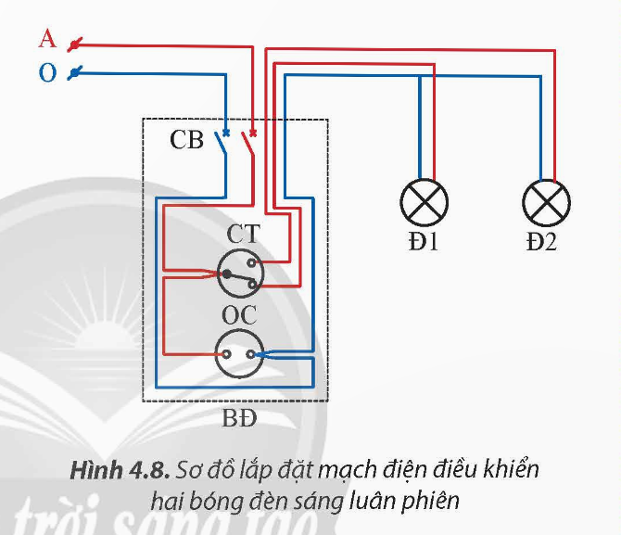
VẬN DỤNG
Hãy lựa chọn các thiết bị, vật - liệu, dụng cụ phù hợp để lắp - đặt mạch điện theo thiết kế - của sơ đồ lắp đặt như Hình 4.8. Hai dây A và O cung cấp điện áp xoay chiều 220 V, bóng đèn - chiếu sáng 220 V - 40 W.

Slide 50
VẬN DỤNG
Hãy lựa chọn các thiết bị, vật - liệu, dụng cụ phù hợp để lắp - đặt mạch điện theo thiết kế - của sơ đồ lắp đặt như Hình 4.8. Hai dây A và O cung cấp điện áp xoay chiều 220 V, bóng đèn - chiếu sáng 220 V - 40 W.
- Lựa chọn thiết bị, vật liệu, dụng cụ cho mạch điện trong Hình 4.8:
- Thiết bị:
+ Công tắc 1 cực: Dùng để điều khiển bóng đèn.
+ Đui đèn E27: Dùng để lắp bóng đèn.
+ Bóng đèn LED 220V - 40W: Dùng để chiếu sáng.
- Vật liệu:
+ Dây điện đơn cứng, ruột đồng (V): Tiết diện 1,5 mm², chịu được nhiệt độ cao, an toàn cho đi âm tường.
+ Ống gen PVC: Dùng để bảo vệ dây điện, đảm bảo an toàn và thẩm mỹ.
+ Băng keo điện: Dùng để cách điện các mối nối dây điện.
+ Vít nở, tắc kê: Dùng để cố định công tắc, ổ cắm vào tường.
- Dụng cụ:
+ Kìm điện: Dùng để cắt, bóc vỏ dây điện.
+ Tuốc nơ vít: Dùng để vặn vít, cố định thiết bị.
+ Búa: Dùng để đóng đinh, ghim.
+ Kéo: Dùng để cắt băng keo điện.
+ Bút thử điện: Dùng để kiểm tra điện áp.
Tài liệu được chia sẻ bởi Website VnTeach.Com
https://www.vnteach.com

